Slide 1
岡山3.8m望遠鏡における主鏡制御試験の進捗状況
森谷 友由希, 岩室 史英(京都大学) 他京大岡山3.8m 新技術望遠鏡計画WG

Slide 2
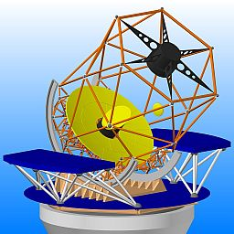
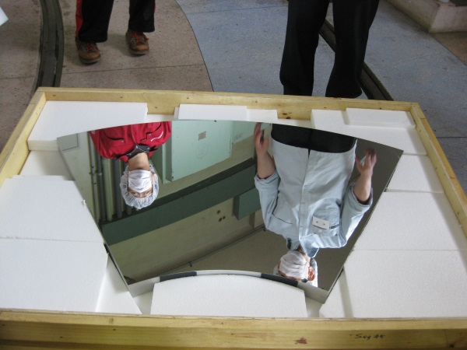
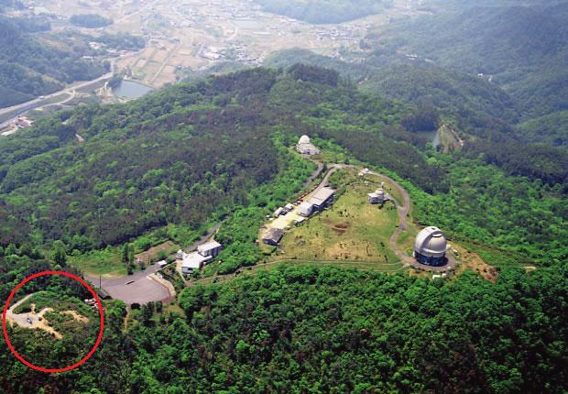
京大岡山3.8m新技術望遠鏡
京都大学宇宙物理学教室及び附属天文台、岡山天体物理観測所、名古屋大学Z研、㈱ナノオプトニクスエナジーが共同開発
分割式望遠鏡
内周6枚、外周12枚の扇形セグメント
岡山天体物理観測所内(岡山県浅口市)に設置
完成予想図(左)と 試験蒸着した内周セグメント(上)
©OAO
Notes:
単体での光学試験も予定しているが今日はそれは含まないということをコメント

Slide 3
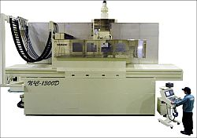
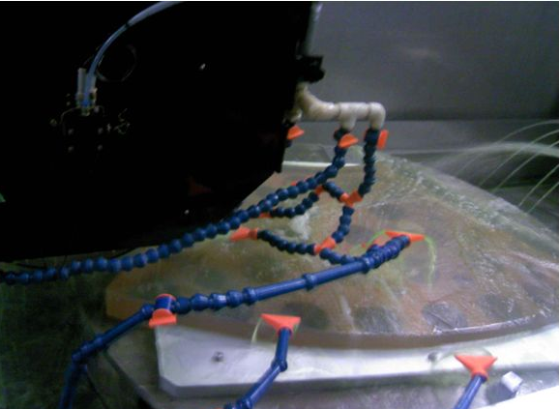
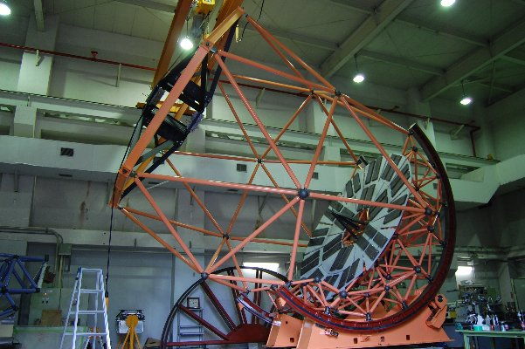
京大岡山3.8m新技術望遠鏡
ナガセインテグレックス社 N²C-1300D(左)と 研削加工中のセグメント(右)
新技術
研削+研磨による鏡面製作： →所さんの講演
分割鏡制御：
各セグメントを≦50nmの精度で位置・ 位相合わせ
軽量架台： →栗田さんの講演
架台

Slide 4
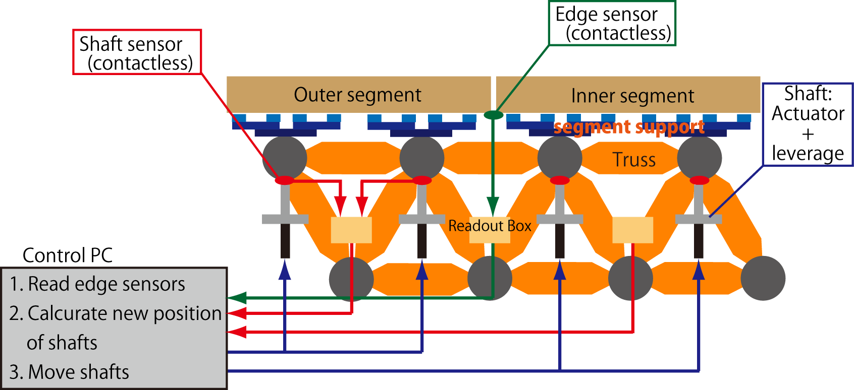
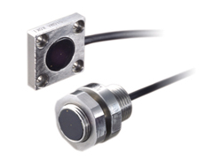
主鏡位置制御機構
位置制御機構
1セグメントを3つのアクチュエータ
鏡の支持：27点(ホイフルツリー)
アクチュエータ+てこ機構：～2nmの分解能で制御
非接触式センサで位置測定(アクチュエータ軸センサ)
セグメント境界に非接触式センサ(エッジセンサ)
セグメント同士の段差測定
非接触式センサ
(株)シグマ光機製DS-H10

Slide 5
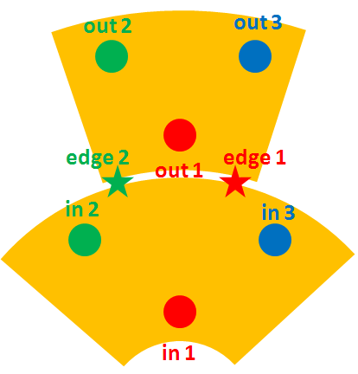
主鏡位置制御機構
2段フィードバック
エッジセンサのカウント値を一定に保つよう にアクチュエータ軸センサの値を計算
各アクチュエータ軸センサの値が原点
タイムスケール
エッジセンサ:0.5秒
アクチュエータ軸：0.1～0.2秒
エッジセンサ
アクチュエータ軸センサ
アクチュエータ

Slide 6
主鏡位置制御機構
フィードバック方法(2段)：詳細
センサ読出し：10回サンプル(12msec 間隔)
アクチュエータ軸カウント値(上記16回読出し分) から、直近のカウント±0.7μm 程度以内のカウントの平均を求め、目標値との差分をアクチュエータにフィードバック(200msec 間隔) ※大きく動く場合と小さく動く場合で、ゲインが2倍程度変化
エッジセンサのカウント値(16回読み出し分)から、 直近のカウント±0.01% 程度以内のカウントの平均を求め、目標値との差分を駆動シャフトのフィードバック目標値に加算(500msec間隔)
エッジセンサ
アクチュエータ軸センサ
アクチュエータ

Slide 7
主鏡位置制御機構
1段フィードバック
エッジセンサのカウント値を一定に保つよう にアクチュエータの駆動量を計算
タイムスケール
エッジセンサ: 0.2秒
センサのサンプル：0.012秒
エッジセンサ
アクチュエータ

Slide 8
主鏡位置制御機構
1段フィードバック方法：詳細
センサ読出し：10回サンプル(12msec 間隔)
エッジセンサのカウント値(16回読み出し分)から、 直近のカウント±0.01% 程度以内のカウントの平均を求め、目標値との差分を駆動シャフトにフィードバック(200msec間隔)
エッジセンサ
アクチュエータ

Slide 9
主鏡位置制御機構
2段フィードバック
アクチュエータの個性を緩和できる
1段フィードバック
より速く制御できる
1段フィードバックは最速だが、アクチュエータの挙動が安定しない場合には2段の方が安全
制御方法の可能性
1段フィードバックのみ利用
1段/2段フィードバック切り替えて利用
ポインティング時には2段フィードバック
追尾時には1段フィードバック
Notes:
モーター内のエンコーダによるフィードバックは参照していないことをコメントすべき？

Slide 10
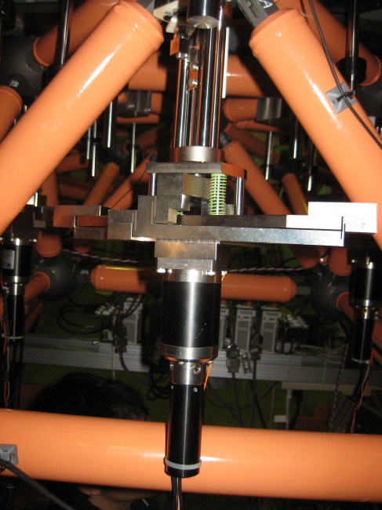
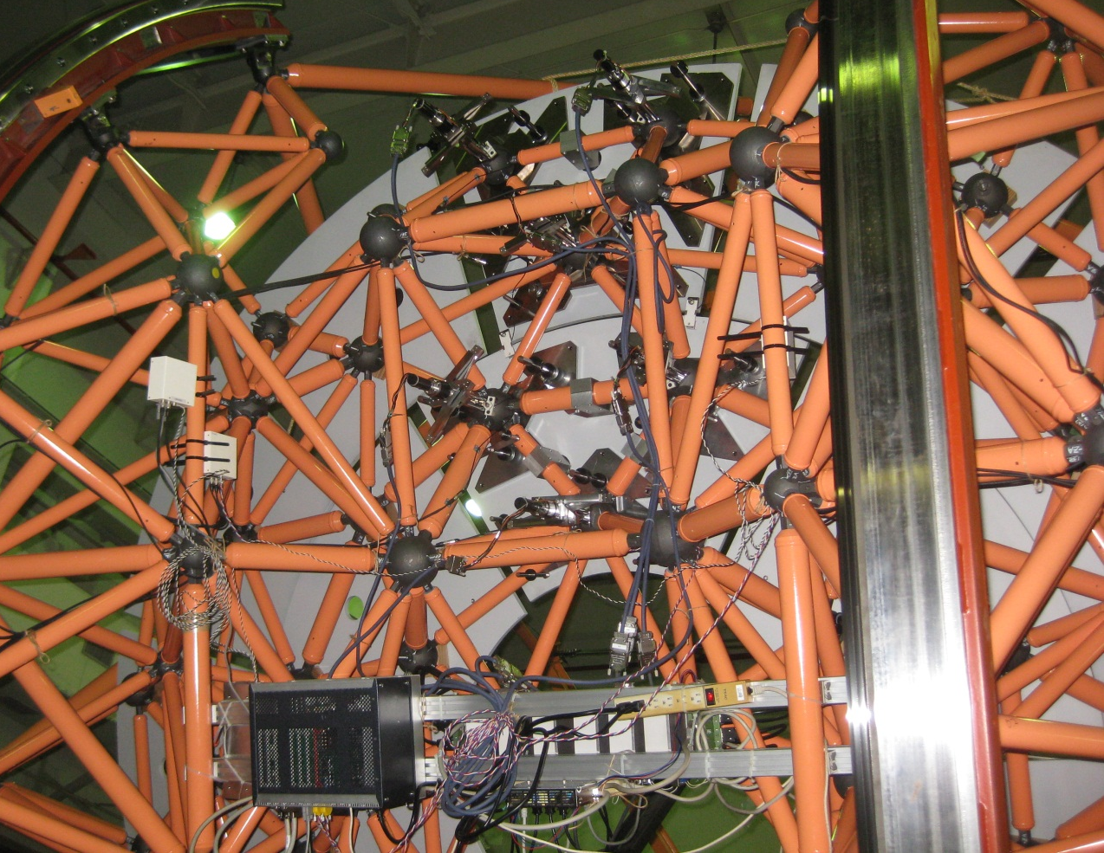
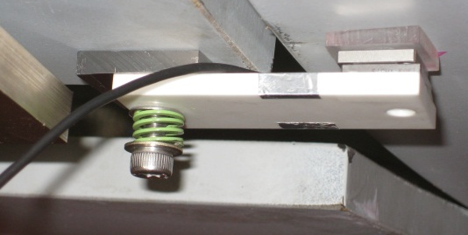
主鏡位置制御機構試験
試験の様子
アクチュエータ軸センサ
アクチュエータ
エッジセンサ
外周
内周
制御PC

Slide 11
主鏡位置制御機構試験
試験の様子２

Slide 12
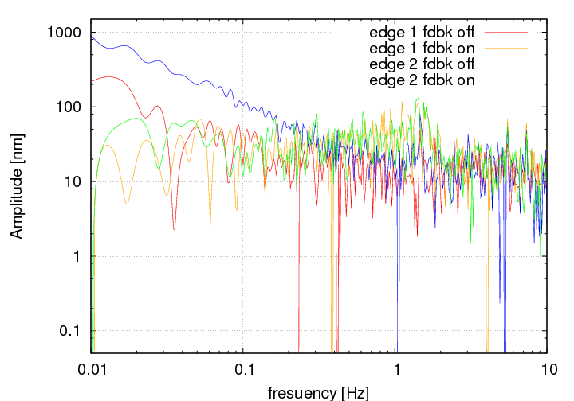
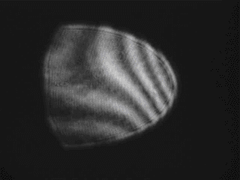
フィードバック試験
1段フィードバック
振動周波数解析
0.3Hzより遅い成分は改善
2Hz程度までは100nmレベ ルで不安定
→望遠鏡の振動が伝達され ているのが主な原因か (望遠鏡の固有振動数：～４Hz)
段差を～8um変える
1秒程度で元の段差に戻る
外周
内周
段差を～8um変えた時の 干渉縞の様子

Slide 13
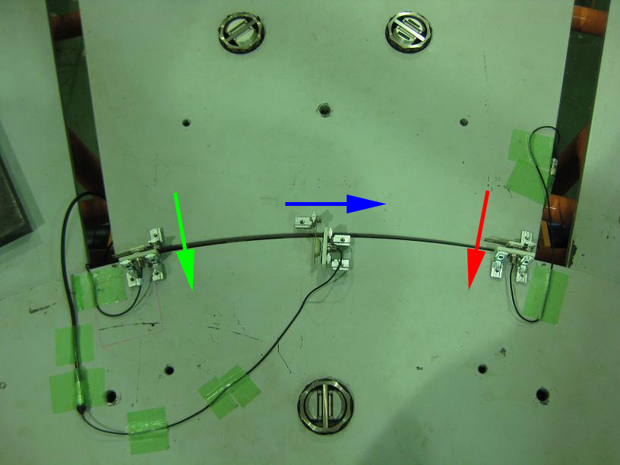
横ずれ試験
望遠鏡の高度角変化に伴うダミー 鏡との相対的な動きを調査
内周・外周セグメントの境界にセンサを 3つ配置
望遠鏡を90度→30度→90度と変える
横ずれ量の許容範囲(シミュレータにより見積り)
セグメント横ずれ：傾きで補正可能（補正なし： 10um）
セグメント回転：0.07度（頂点位置で 0.6mm）
20μm程度の左回転＋50μm程度の横ずれ
回転、横ずれについて
ラテラル支持支柱によるY字拘束が1点で交わっていない可能性
移動量の1/5程度の再現性が悪い
ホイフルツリーとセグメントの摩擦が原因の可能性
Notes:
このようなラテラル支持の方法を取っているのは、
・鏡のみの着脱を容易にするため
・支持点の配置により、重心部分でラテラル支持を
することが困難なため。
簡単に着脱可能でかつ安定性を高めることが難しい

Slide 14
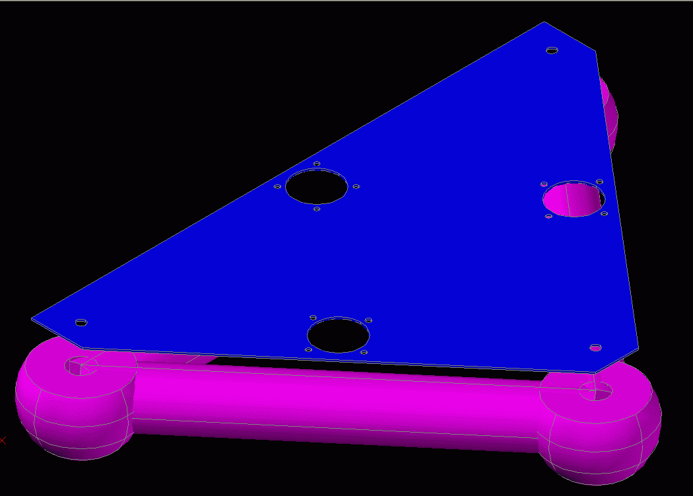
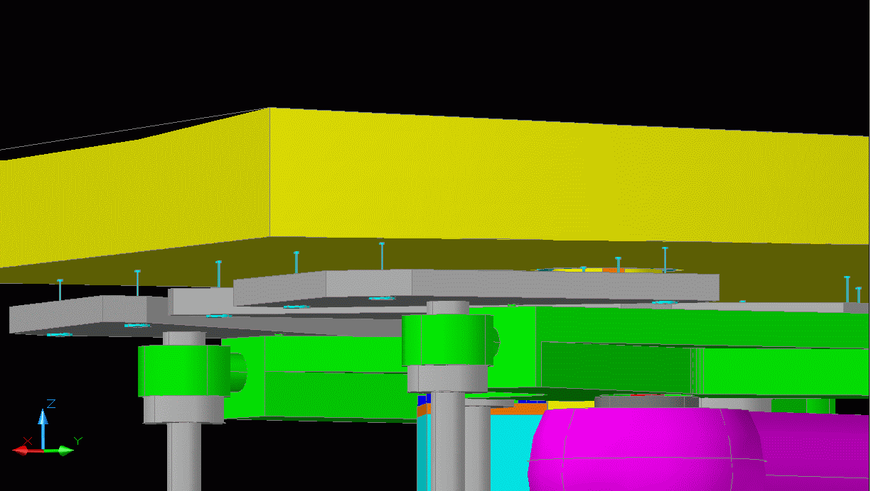
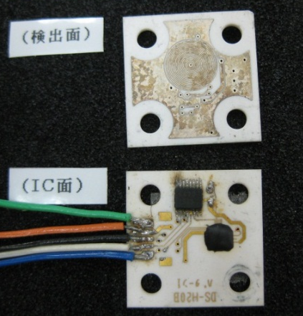
現在改良中の項目
ラテラル支持支柱によるY字拘束を1点 で交わるようにする
ラテラル支持機構の取り付け位置をアクチュ エータ軸(グローブ)の位置に対して正確に
専用治具を準備中
ホイフルツリーとセグメントの摩擦
支持点の接触部分をφ10mm からφ1mmに変更
センサヘッド改良
セラミック基盤
通信部をバッファで切り離した回路を加える
センサ部の温度安定性とケーブル干渉 に対する安定性を高める
現在製作中 (右図は同様のセンサ基盤の例：日本システム開発)

Slide 15
まとめ
岡山3.8m望遠鏡計画における主鏡位置制御試験
名大で組立て中の架台に搭載して試験中
フィードバック(0.2秒間隔)試験
0.3Hzより遅い成分は改善
2Hz程度までは100nmレベルで不安定
段差の変化(~8um)に対して1秒以内に収束
横ずれ試験
高度軸変化に伴うダミー鏡の相対位置を調査
20umの回転、50umの横ずれ、再現性が悪い
改良・確認作業を続ける

